Slide 1

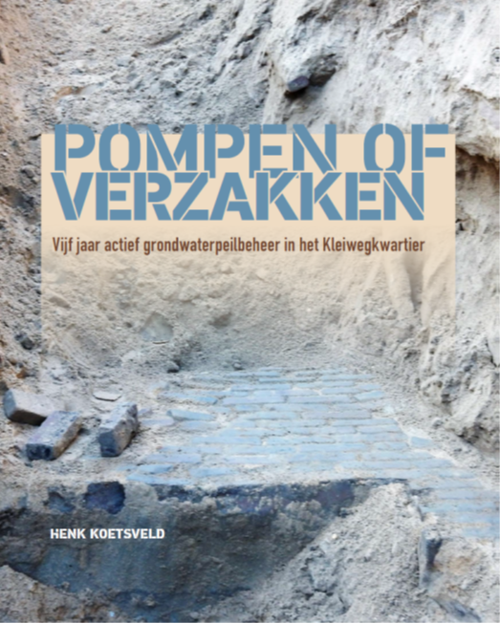
Rotterdam, de Bloemenbuurt Is gebouwd op palen Een fijne buurt, die valt niet om Dat komt door het bemalen!
5 jaar actief grondwaterpeilbeheer in het Kleiwegkwartier, november 2023
Initiatiefgroep Grondwater Op Peil
www.grondwateroppeil.nl
Notes:
vertegenwoordiging van oud hilgersberg, bloemenbuurt/gravenbuurt/,statenlaankwartier, laantjes en en schiereiland
centraal wat moet decentraal wat kan
ik ben op dit gebied een groentje

Slide 2

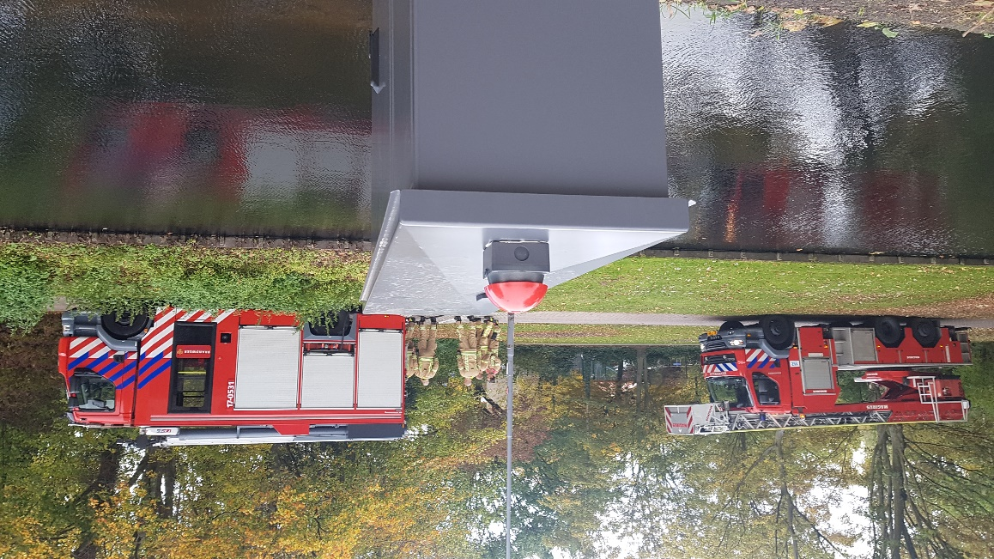
Graven- en Bloemenbuurt
Een overzicht in de tijd
2014 Koningsdag 26 april 2014 ontruiming Margrietstraat
2014 - 2016 Goed gefundeerd!
2016 - 2017 Rioolvervanging Bloemenbuurt
Sept. 2016 Bewoners Bloemenbuurt vragen pomp, persleiding
2017 Start samenwerking in Hillegersberg
2017 Discussie met Wethouder en Gemeenteraad,
2017 Start projectgroep Graven- en Bloemenbuurt
April 2018 Aanleg pomp en persleiding
Nov. 2018 Start experiment Bloemenbuurt
2019 Start aanpak Kleiweg – Uitweg
- 2021 Evaluatie pomp Bloemenbuurt
- 2022 Overleg met probleemlocaties in wijk
2022 - 2023 Rioolvervanging Gravenbuurt
2025 Motie preventie funderingen
Notes:
vertegenwoordiging van oud hilgersberg, bloemenbuurt/gravenbuurt/,statenlaankwartier, laantjes en en schiereiland
centraal wat moet decentraal wat kan
ik ben op dit gebied een groentje

Slide 3
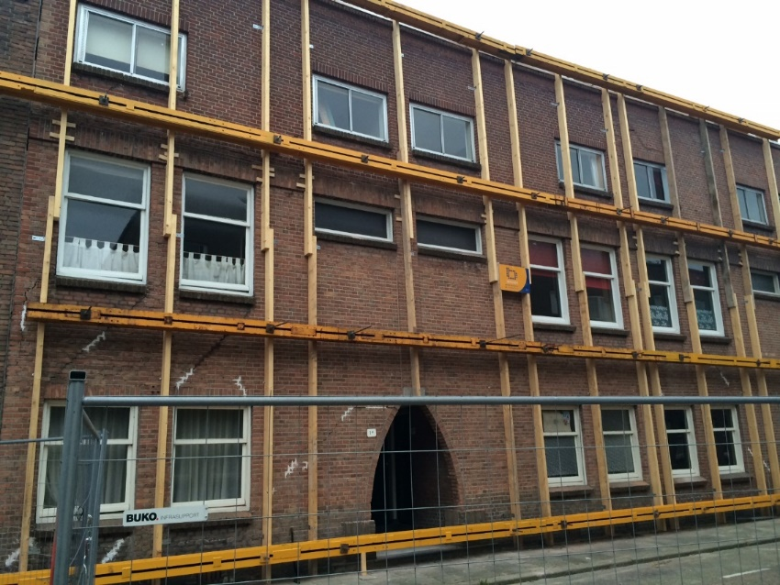
Koningsdag 26 april 2014 ontruiming Margrietstraat – Kleiwegkwartier (Hillegersberg-Zuid) te Rotterdam Vijf gezinnen werden door de gemeente op Koningsdag uit hun huis gezet omdat deze dreigde in te storten. Hun huis zagen ze in het moeras wegzakken terwijl ze 100% of meer (top)hypotheek hadden. Zij hadden geen huis meer en geen geld en stonden op straat.
7,5 jaar actief grondwaterpeilbeheer in het Kleiwegkwartier, sinds november 2018
Initiatiefgroep Grondwater Op Peil
www.grondwateroppeil.nl
Notes:
vertegenwoordiging van oud hilgersberg, bloemenbuurt/gravenbuurt/,statenlaankwartier, laantjes en en schiereiland
centraal wat moet decentraal wat kan
ik ben op dit gebied een groentje

Slide 4
Samenwerkende Bewonersorganisaties Hillegersberg In 2011 waren bewoners in Oud-Hillegersberg zich gaan afvragen wat het effect van enkele bouwwerken zou zijn op het grondwater en hun funderingen. Oud-Hillegersberg ligt op een donk (zandheuvel) tussen het lager gelegen omliggende veengebied. Door dit hoogteverschil is er een groot risico op afstroming van grondwater en droogstand. In 2015 sloot GOP aan bij dit bewonersoverleg met de gemeente. En in 2017 sloot ook het Statenlaankwartier (een andere buurt in het Kleiwegkwartier) zich aan bij dit overleg en ontstond de SBH (Samenwerkende Bewonersorganisaties Hillegersberg). Middels deze samenwerking probeerde de bewoners hun krachten te bundelen en kennis te delen.
7,5 jaar actief grondwaterpeilbeheer in het Kleiwegkwartier, sinds november 2018
Initiatiefgroep Grondwater Op Peil
www.grondwateroppeil.nl
Notes:
vertegenwoordiging van oud hilgersberg, bloemenbuurt/gravenbuurt/,statenlaankwartier, laantjes en en schiereiland
centraal wat moet decentraal wat kan
ik ben op dit gebied een groentje

Slide 5
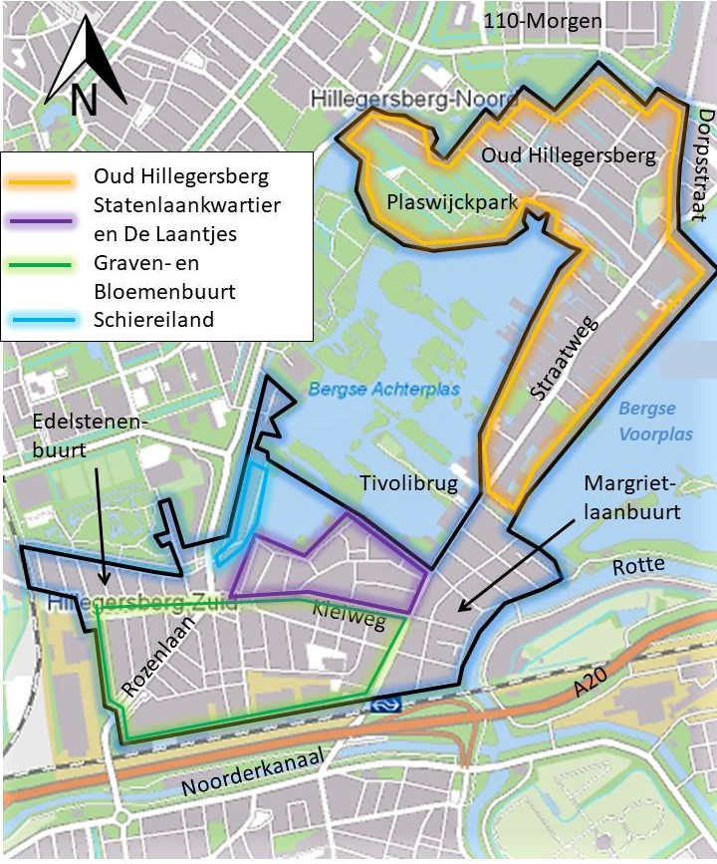
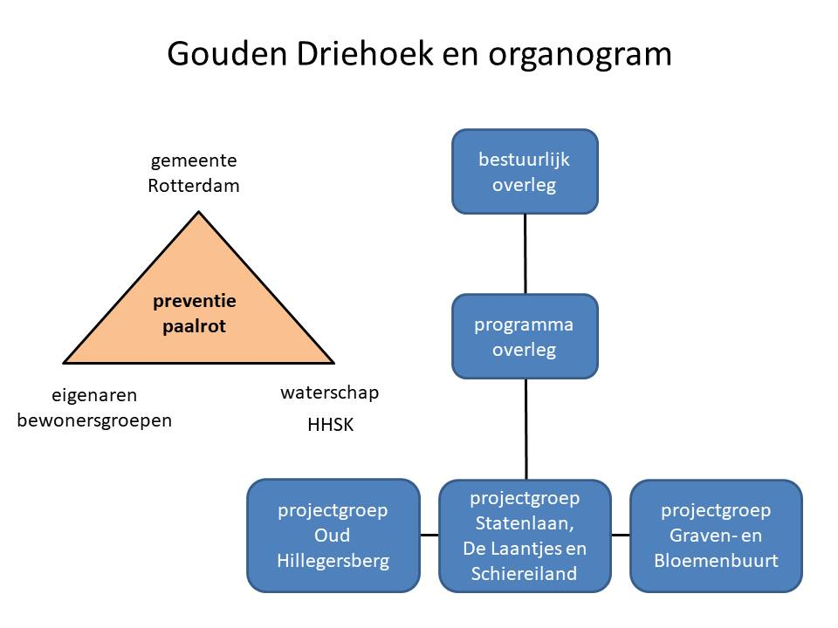
Vanaf 2017 Samenwerkende Bewonersgroepen Hillegersberg
Hillegersberg samenwerking voor duurzaam grondwaterbeheer

Slide 6
Grondwaterbescherming Het realiseren van een stabiel freatisch grondwaterpeil, op voldoende hoogte, is vanuit doelmatigheid iets waar je niet lang over hoeft na te denken. Met een gemaal (pomp) te realiseren, dat is een kleine investering en tegen lage beheerkosten. Daarmee voorkom je funderingsherstel van honderden woningen. De baten zijn een factor 1000 tot 5000 keer hoger. In het Kleiwegkwartier worden 2000 woningen hiermee beschermd tegen paalrot
7,5 jaar actief grondwaterpeilbeheer in het Kleiwegkwartier sinds november 2018
Initiatiefgroep Grondwater Op Peil
www.grondwateroppeil.nl
Notes:
vertegenwoordiging van oud hilgersberg, bloemenbuurt/gravenbuurt/,statenlaankwartier, laantjes en en schiereiland
centraal wat moet decentraal wat kan
ik ben op dit gebied een groentje

Slide 7
Als de houten palen weer voldoende onder water staan dan stopt de schimmelaantasting geheel. Zonder zuurstof kunnen de schimmels niet leven. Net als bij archeologische vondsten blijven de houten palen voor honderden jaren goed bewaard als ze weer geheel onder water staan. Huiseigenaren die tijdens de funderingsonderzoek van Goed Gefundeerd in 2015 en 2016 een handhavingsperiode van 0 - 5 jaar kregen (u dient direct iets aan uw fundering te gaan doen) krijgen in de laatste jaren voor dezelfde huizen een handhavingstermijn van 25 jaar (uw fundering is goed, de maximale termijn)!!!
7,5 jaar actief grondwaterpeilbeheer in het Kleiwegkwartier, sinds november 2018
Initiatiefgroep Grondwater Op Peil
www.grondwateroppeil.nl
Notes:
vertegenwoordiging van oud hilgersberg, bloemenbuurt/gravenbuurt/,statenlaankwartier, laantjes en en schiereiland
centraal wat moet decentraal wat kan
ik ben op dit gebied een groentje

Slide 8
De opgave is om verschillende redenen ingewikkeld: · Er zijn twee overheden betrokken: Waterschap en Gemeente · De gemeentelijke dienst die aan rioolvernieuwing werkt is een uitvoerende dienst · Na de recente bezuinigingsronden geen eigen deskundigheid meer bij gemeente. · De gemeentelijke dienst die verantwoordelijk is voor grondwater (Klimaat) gaat niet over de kwaliteit van de woningen (dienst Volkshuisvesting). · Juridisch is elke grondeigenaar verantwoordelijk voor het grondwaterpeil op haar eigen perceel.
Bewonersparticipatie
Initiatiefgroep Grondwater Op Peil
www.grondwateroppeil.nl
Notes:
vertegenwoordiging van oud hilgersberg, bloemenbuurt/gravenbuurt/,statenlaankwartier, laantjes en en schiereiland
centraal wat moet decentraal wat kan
ik ben op dit gebied een groentje

Slide 9
De opgave is om verschillende redenen ingewikkeld: · Burgerparticipatie wordt door de betrokken dienst ingezet om de uitvoering soepel te laten verlopen. Participatie van bewoners over beleid, of de kwaliteit van de uitvoering is geen onderdeel van de bedrijfscultuur. · Grondwater is een onzichtbaar fenomeen. Weinig “gewone “mensen en dus ook onze achterban is zich bewust van de grote effecten die de stand van het grondwater heeft op hun doorgaans economisch grootste bezit: de eigen woning. · De gemeente gaat uit van haar eigen deskundigheid en ziet inbreng van bewoners snel als “protest of bezwaar”. Dat is de automatische piloot. Hierdoor worden partijen uit elkaar gespeeld. Het is zaak steeds aan te geven aan een gezamenlijk belang te werken. Voor grondwaterherstel hebben gemeente, Hoogheemraadschap en bewoners een gelijk belang!
Bewonersparticipatie
Initiatiefgroep Grondwater Op Peil
www.grondwateroppeil.nl
Notes:
vertegenwoordiging van oud hilgersberg, bloemenbuurt/gravenbuurt/,statenlaankwartier, laantjes en en schiereiland
centraal wat moet decentraal wat kan
ik ben op dit gebied een groentje

Slide 10
Een plan Onze les is dat het helpt als jezelf een plan maakt en onze tweede les is dat het goed is om te leren van de ervaring van anderen. En onze derde les is dat er zoveel op je afkomt, dat het opbouwen en bijhouden van een eigen archief nuttig is. Wij delen hier ons plan. Maar we geven wel een winstwaarschuwing vooraf. Ook als je alles voor elkaar hebt, blijft het ingewikkeld en een groot uithoudingsvermogen vragen om resultaten te boeken, niet boos te worden en het gevoel van onmacht de baas te blijven. Een eigen plan helpt maar is geen garantie voor succes, daar is meer voor nodig. Er zijn 2 hoofdonderdelen: · Opbouwen van kennis · Opbouwen van een organisatie die ervoor kan zorgen dan er maatregelen genomen worden.
7,5 jaar actief grondwaterpeilbeheer in het Kleiwegkwartier, sinds november 2018
Initiatiefgroep Grondwater Op Peil
www.grondwateroppeil.nl
Notes:
vertegenwoordiging van oud hilgersberg, bloemenbuurt/gravenbuurt/,statenlaankwartier, laantjes en en schiereiland
centraal wat moet decentraal wat kan
ik ben op dit gebied een groentje

Slide 11
Opbouwen van kennis Aanleiding om in beweging te komen zijn vaak incidenten wijzend op funderingsproblemen. Er komen scheuren in bouwmuren, deuren gaan klemmen e.d. Voor bebouwing met die klachten is herstel van het grondwaterpeil te laat. Maar voor veel andere woningen waarin de fundering het (nog) niet begeven heeft kan het heel zinvol zijn om actief grondwaterpeilbeheer te realiseren. Bewoners hebben detailinzicht over plaatselijke verstoringen of invloeden omdat ze door de wijk rondlopen. Het is belangrijk om die te verzamelen en te delen met de gemeente/ met een mooi woord heeft dat “Citizen Science” Er is (nog) weinig kennis en aandacht voor grondwater binnen gemeenten. Er is een afdeling rioolbeheer, groenbeheer, enz. Maar geen afdeling grondwaterbeheer, dat hangt tussen verschillende afdelingen in en blijft daardoor onder de radar. Tussen aandragen van kennis helpt.
7,5 jaar actief grondwaterpeilbeheer in het Kleiwegkwartier, sinds november 2018
Initiatiefgroep Grondwater Op Peil
www.grondwateroppeil.nl
Notes:
vertegenwoordiging van oud hilgersberg, bloemenbuurt/gravenbuurt/,statenlaankwartier, laantjes en en schiereiland
centraal wat moet decentraal wat kan
ik ben op dit gebied een groentje

Slide 12
Opbouwen van een organisatie Er zijn verschillende partijen nodig om van zo’n plan een succes te maken en werk ook hiervan grof naar fijn: 1. Organiseer je eigen buurt en je achterban. De buurtapp is een mooi begin. 2. Organiseer een bewoners enquête om het draagvlak binnen de buurt te onderbouwen en de gemeente te overtuigen dat er geen bezwaren zijn. (Funderingsbehoud weegt voor bewoners zwaarder dan tuin ophogen.) 3. Agendeer de kwestie bij wethouder gemeente en waterschap. En ga inspreken om het initiatief kracht bij te zetten. Een gezicht en het persoonlijke verhaal van bewoners is wat bestuurders overtuigt af te wijken van “Business as usual” 4. Stel een organisatie voor waarbij zowel waterschap, als gemeente op bestuurlijk niveau betrokken zijn. Vraag bijvoorbeeld de wethouder om zo’n initiatief en neem daar aan deel.
7,5 jaar actief grondwaterpeilbeheer in het Kleiwegkwartier, sinds november 2018
Initiatiefgroep Grondwater Op Peil
www.grondwateroppeil.nl
Notes:
vertegenwoordiging van oud hilgersberg, bloemenbuurt/gravenbuurt/,statenlaankwartier, laantjes en en schiereiland
centraal wat moet decentraal wat kan
ik ben op dit gebied een groentje

Slide 13
Opbouwen van een organisatie TIPS: · Realiseer je, dat gemeentelijke organisaties die aan de ondergrond werken zoals riolering e.d. uitvoeringsdiensten zijn en geen beleidsdiensten. Veranderingen doorvoeren op die werkvloer zal op weerstand van de werkvloer leiden. Dat is in elke organisatie het geval, niet alleen bij gemeentelijk organisaties. · Vraag enige middelen voor het inhuren van externe deskundigheid. Wij hadden daarvoor 1/4 - 3/4 regeling. Bewoners betalen 1/4 van de kosten en gemeente 3/4. · Houd je doel voor ogen en wijk daar niet vanaf: actief grondwaterpeil beheer op een voldoende niveau. · Wees scherp op de inhoud, maar hou de persoonlijke en werkrelaties goed. Je moet lang samen door. Je moet rekening houden met een termijn van 2 – 4 jaar om zaken voor elkaar te krijgen.
7,5 jaar actief grondwaterpeilbeheer in het Kleiwegkwartier, sinds november 2018
Initiatiefgroep Grondwater Op Peil
www.grondwateroppeil.nl
Notes:
vertegenwoordiging van oud hilgersberg, bloemenbuurt/gravenbuurt/,statenlaankwartier, laantjes en en schiereiland
centraal wat moet decentraal wat kan
ik ben op dit gebied een groentje

Slide 14
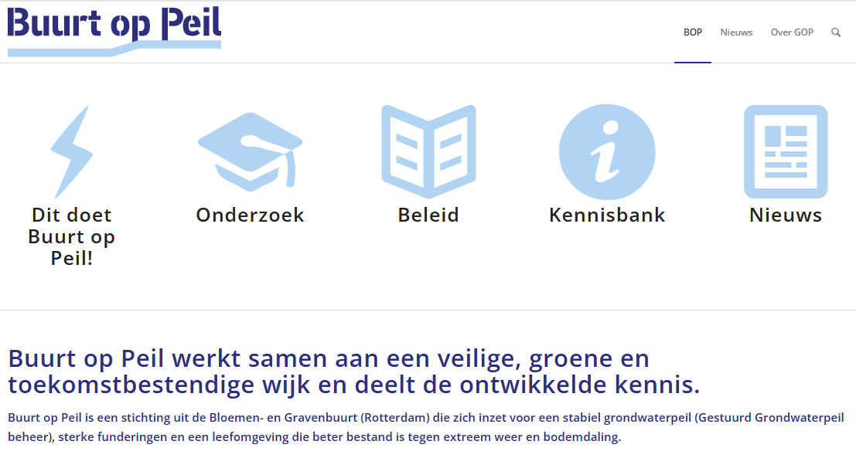

Slide 15
